Slide 1

ŠTO je
molitva i
ZAŠTO se
kršćani
mole?
U62

Slide 2
ŠTO je molitva?
U62
Ljudi znaju da postoji Bog Stvoritelj svega svijeta koji nas voli poput Oca i daje nam sve potrebno u životu.
Molitva je razgovor s Bogom.
Prepiši u bilježnicu:
Notes:
Ljudi kroz molitvu razgovaraju sa svojim dobrim Bogom.

Slide 3
U63
Kako kršćani mole?
čitajući Bibliju ili već prije sastavljene molitve
svojim riječima iznositi Bogu svoje potrebe
meditiranjem (razmišljanjem o Bogu i Njegovim Riječima…)
izgovarajući napamet naučene molitve
sam („osobna molitva”) ili
u zajedništvu s drugima („obiteljska molitva”, „zajednička molitva”)…

Slide 4
Razlozi ZAŠTO se ljudi mole Bogu?
kad smo u problemima i želimo da nam Bog pomogne riješiti probleme
kad smo radosni i želimo Bogu zahvaliti,
kad želimo Boga slaviti i hvaliti
kad želimo nešto posebno da nam se lako i brzo ostvari u životu,
kad se nečega bojimo, pa da nas Bog očuva od zla
kad nešto ne razumijemo, da nam Bog pomogne shvatiti što je istina i dobro
kad želimo s Bogom planirati budućnost,
kad molimo za bližnje da ih Bog blagoslovi i čuva

Slide 5
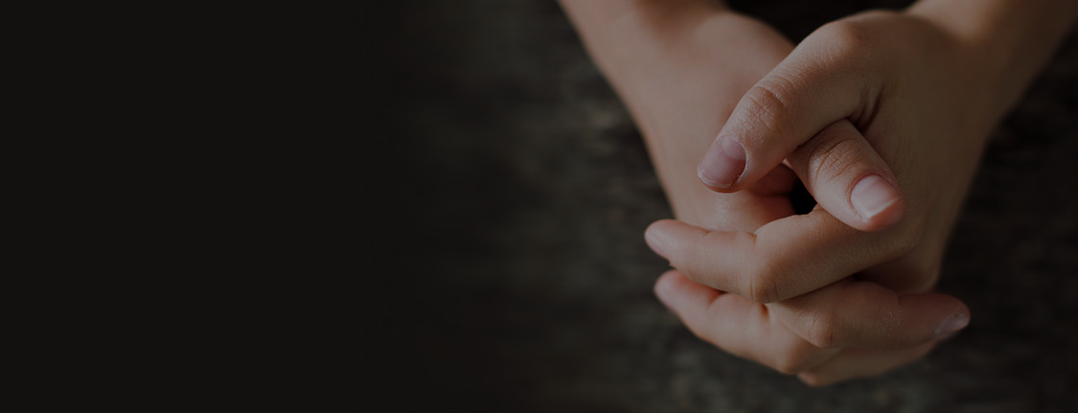
U63
ZAŠTO se molimo?
Molitvom želimo:
• slaviti i (po)hvaliti Boga... _________________________
• zahvaliti Bogu... ________________________________
• moliti Boga za oproštenje grijeha... _________________
• razmišljati o Božjim djelima i poukama... ____________
• tražiti od Boga neku uslugu... _____________________
… tj. iskazati žaljenje zbog grijeha (kajanje).
… npr. da nas očuva od zla, ili da nam nešto
dade, pa makar se poslužio i čudima.
… za primljena dobročinstva.
… tj. veličati Svemogućega Boga
i njegovu svetost.
… i diviti se Božjoj mudrosti i učiti od Boga.
Ovim nastavcima završi gornje rečenice i to sve zapiši u bilježnicu.

Slide 6
ZAŠTO se molimo?
Provjerimo
zajedno!
Molitvom želimo:
• slaviti i (po)hvaliti Boga
tj. veličati Svemogućega Boga
i njegovu svetost.
• zahvaliti Bogu
za primljena dobročinstva.
• moliti Boga za oproštenje grijeha
tj. iskazati žaljenje zbog grijeha (kajanje).
• razmišljati o Božjim djelima i poukama
i diviti se Božjoj mudrosti i učiti od Boga.
• tražiti od Boga neku uslugu
npr. da nas očuva od zla, ili da nam nešto dade, pa makar se poslužio i čudima.

Slide 7
ZAŠTO se molimo?
Molitvom želimo: |  | (Nađi i dopiši nastavak rečenice:)
slaviti i (po)hvaliti Boga |  | tj. iskazati žaljenje zbog grijeha (kajanje).
zahvaliti Bogu |  | npr. da nas očuva od zla, da nam nešto dade, pa makar se poslužio i čudima.
moliti Boga za oproštenje grijeha |  | za primljena dobročinstva.
razmišljati o Božjim djelima i poukama |  | tj. veličati Svemogućega Boga i njegovu svetost.
tražiti od Boga neku uslugu |  | i diviti se Božjoj mudrosti i učiti od Boga.
Prepiši plavi naslov. Pospoji tekstove iz lijevih kvadratića sa pripadaju-ćima s desne strane. Potom prepiši u bilježnicu.

Slide 8
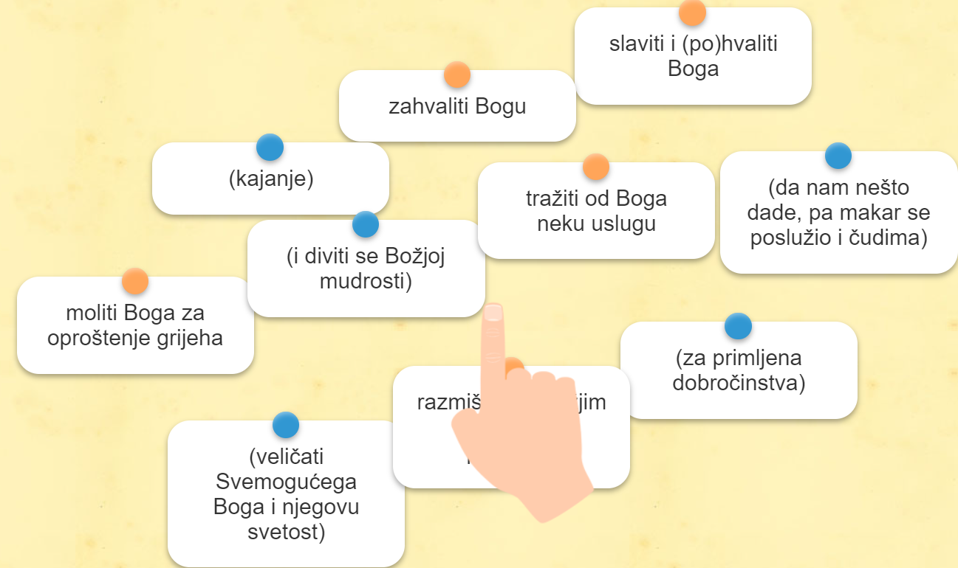
Otvori web stranicu https://e.hublin.net/krscanskamolitva i povlačenjem tekstova jednog preko drugog pospojite parove vrsta molitava sa njihovim dodatnim objašnjenjem. Provjeri (pritiskom na okrugli gumbić dolje desno) da li si dobro spojio parove. Ako jesi (sve je zeleno zaokruženo), onda to sve prepiši u bilježnicu.

Slide 9
Što kršćani žele postići svojim molitvama?
slaviti i (po)hvaliti Boga (veličati Svemogućega Boga i njegovu svetost)
zahvaliti Bogu (za primljena dobročinstva)
moliti Boga za oproštenje grijeha (kajanje)
razmišljati o Božjim porukama i poukama (diviti se Božjoj mudrosti i učiti od Boga)
tražiti od Boga neku uslugu (da nas očuva od zla, da nam nešto dade, pa makar se poslužio i čudima)

Slide 10
Bog uvijek usliša svaku našu molitvu.
Njegov odgovor na našu molitvu može biti:
a) Može!
b) Može, ali malo kasnije!
c) Ne to, nego ću ti dati nešto još bolje!

Slide 11
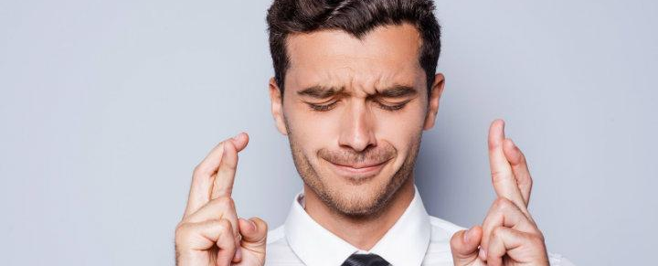
Što nije molitva?
Krivi oblici molitve
Praznovjerje je kad ljudi misle da mogu svojim „molitvama” natjerati Boga da ispunjava njihove želje.

Slide 12
Marko je uporno i dugo molio Boga da dobije na lutriji…
Konačno, dojadilo je Bogu slušati Marka svaki dan da ga moli za dobitak na lutriji, pa se Bog osobno objavio Marku :
Marko, ma dat ću ti da dobiješ na lutriji. Ali, daj već jednom barem kupi tu srećku!
Pouka: Pomozi sam sebi pa će ti i Bog pomoći.
VIC
Notes:
popravi vic… dodaj txt i sliku

Slide 13
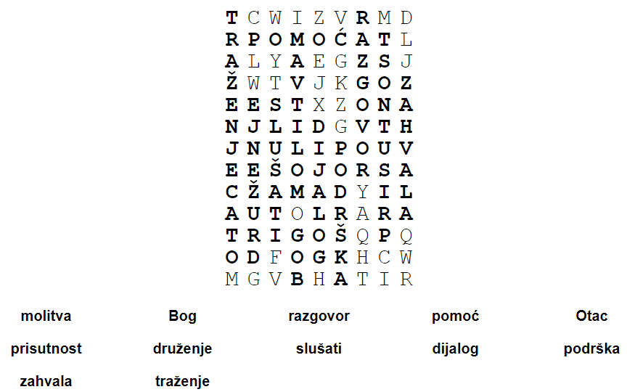

Slide 14
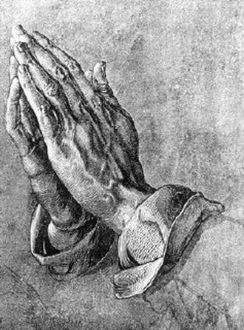
Ishod ove lekcije: OŠ KV B.5.3. Učenik obrazlaže važnost molitve za osobni odnos s Bogom.
Što je kršćanska molitva? Zašto moliti?
U osmosmjerci na web adresi:
https://learningapps.org/watch?v=pi717wxot20
pronađimo riječi koje imaju veze sa kršćanskom molitvom.
Sa tim pronađenim riječima iz osmosmjerke u svoju vjeronaučnu bilježnicu sastavi tekst o tome što je to molitva i zašto je ona važna. (Pronađene riječi moraš iskoristiti barem jedanput u svom tekstu, smiješ ih prilagoditi svojim rečenicama, smiješ ih iskoristiti i više puta. I naravno da ćeš dodati još svojih riječi da se sve to poveže u jedan smisleni lijepi tekst o molitvi.)
Ponovimo važne pojmove: https://wordsearchlabs.com/view/126665

Slide 15
